Slide 1

^{PREZENTACJA DLA KLASY 1 SP}
^{DO LEKCJI 42}
ZESŁANIE DUCHA ŚWIĘTEGO

Slide 2


^{ZESŁANIE DUCHA ŚWIĘTEGO}

Slide 3

Wiatru nie widzimy, ale odczuwamy jego działanie.
1

Slide 4

Powietrza też nie widzimy,
ale je wdychamy, aby żyć.
2

Slide 5

Melodii nie widzimy,
ale słyszymy ją.
3

Slide 6
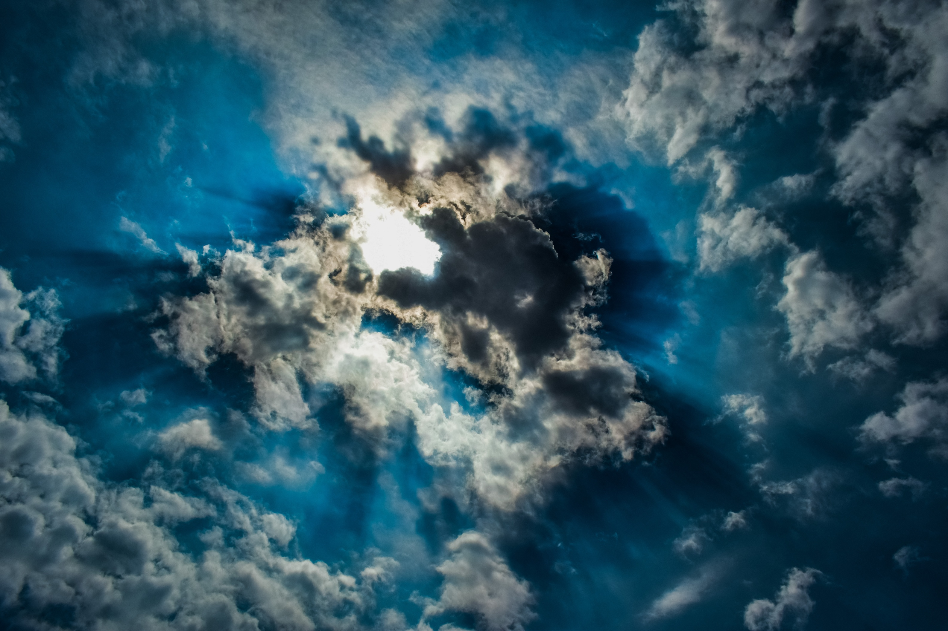
Pana Boga nikt nigdy nie widział. [zob. J 1, 18]
4

Slide 7
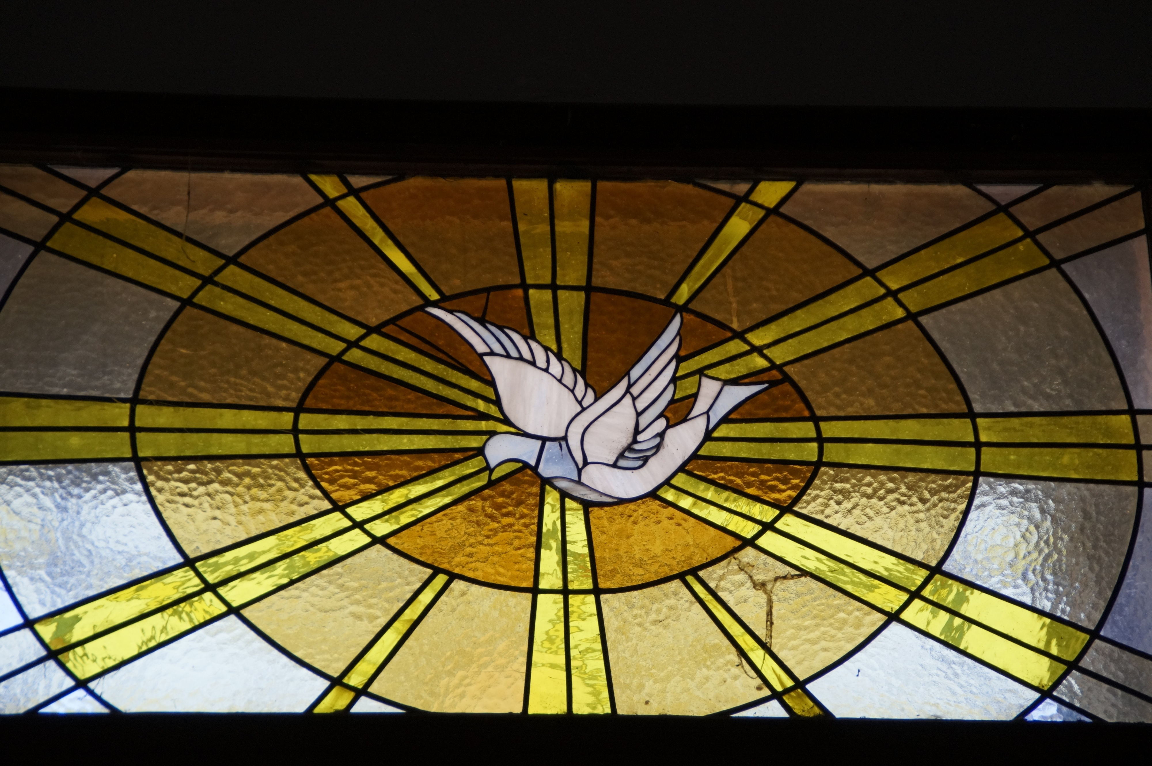
Posłał do nas Ducha Świętego, którego nie widać, ale jest obecny w naszym życiu.
5

Slide 8
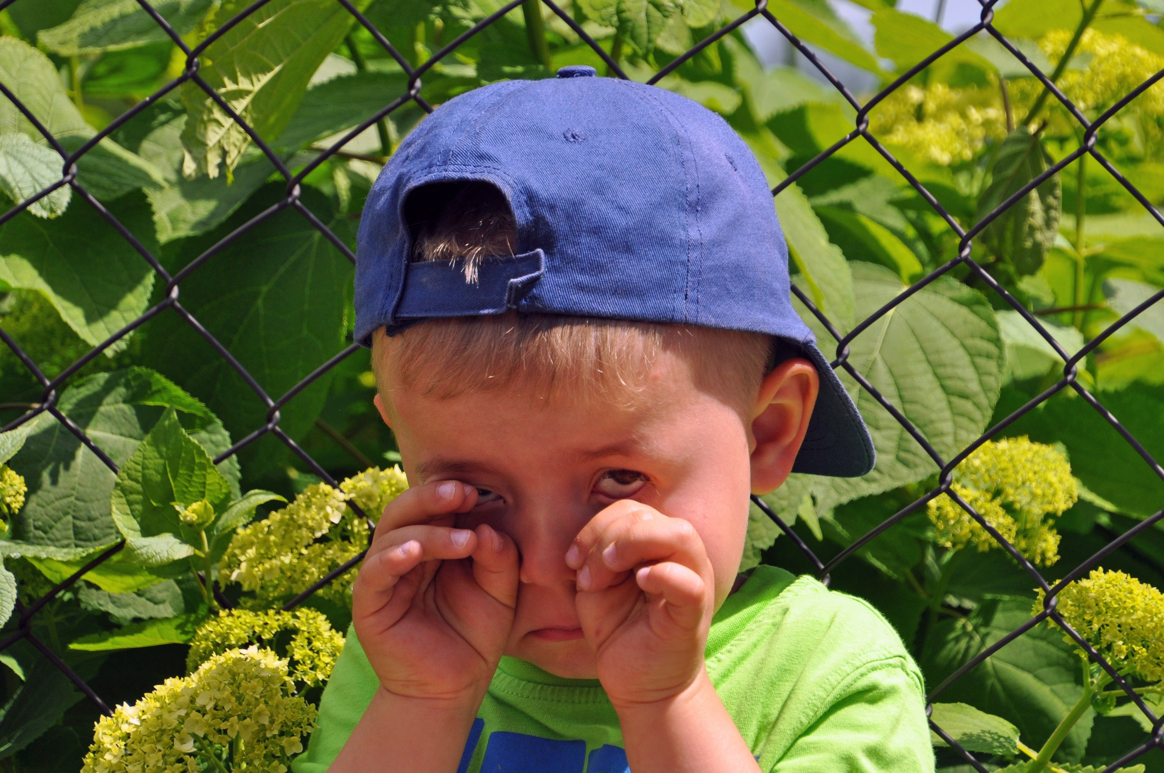
Kiedy się smucimy – On nas pociesza.
6

Slide 9


Kiedy chcemy odróżnić dobro od zła – daje mądrość.
7

Slide 10

Gdy trudno rozeznać, co jest prawdą, a co fałszem – obdarza rozumem.
8

Slide 11
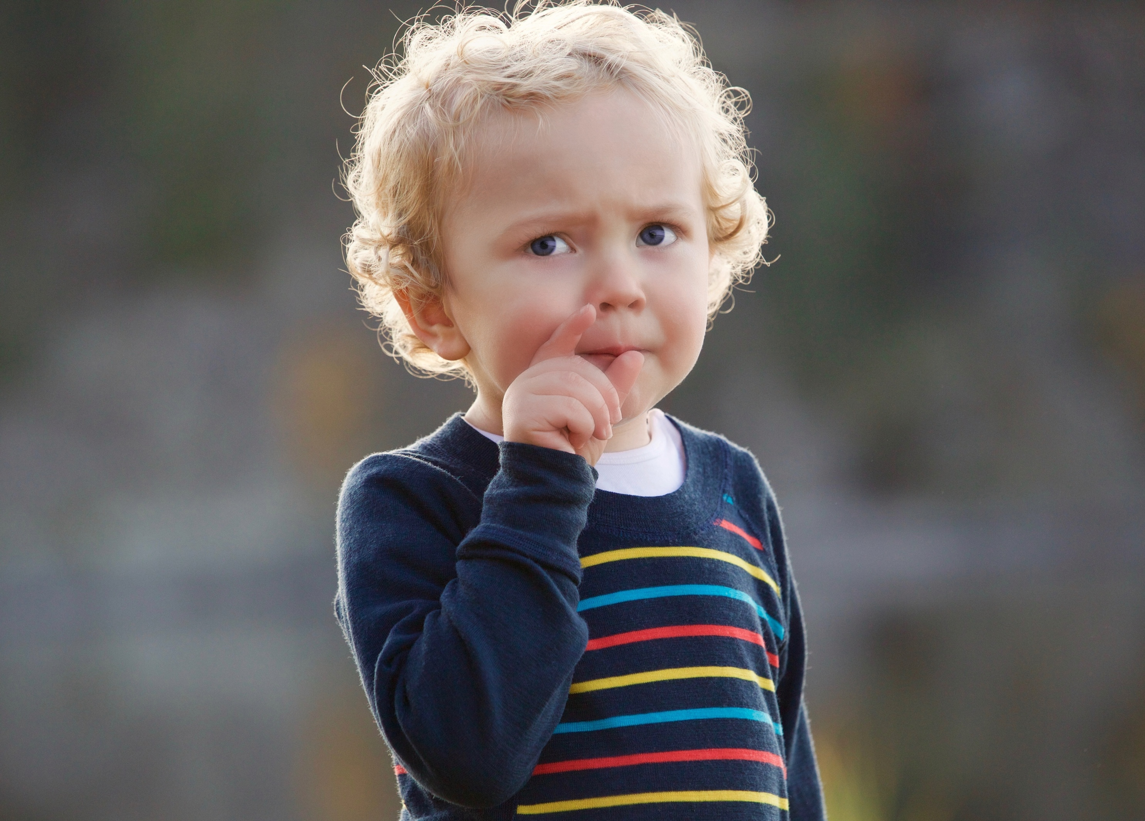
Gdy nie wiemy co w życiu wybrać, by podobało się Bogu – Duch Święty przychodzi z radą.
9

Slide 12

Kiedy uczymy się jaką drogę wybrać, by dojść do Boga – przychodzi z darem umiejętności.
10

Slide 13
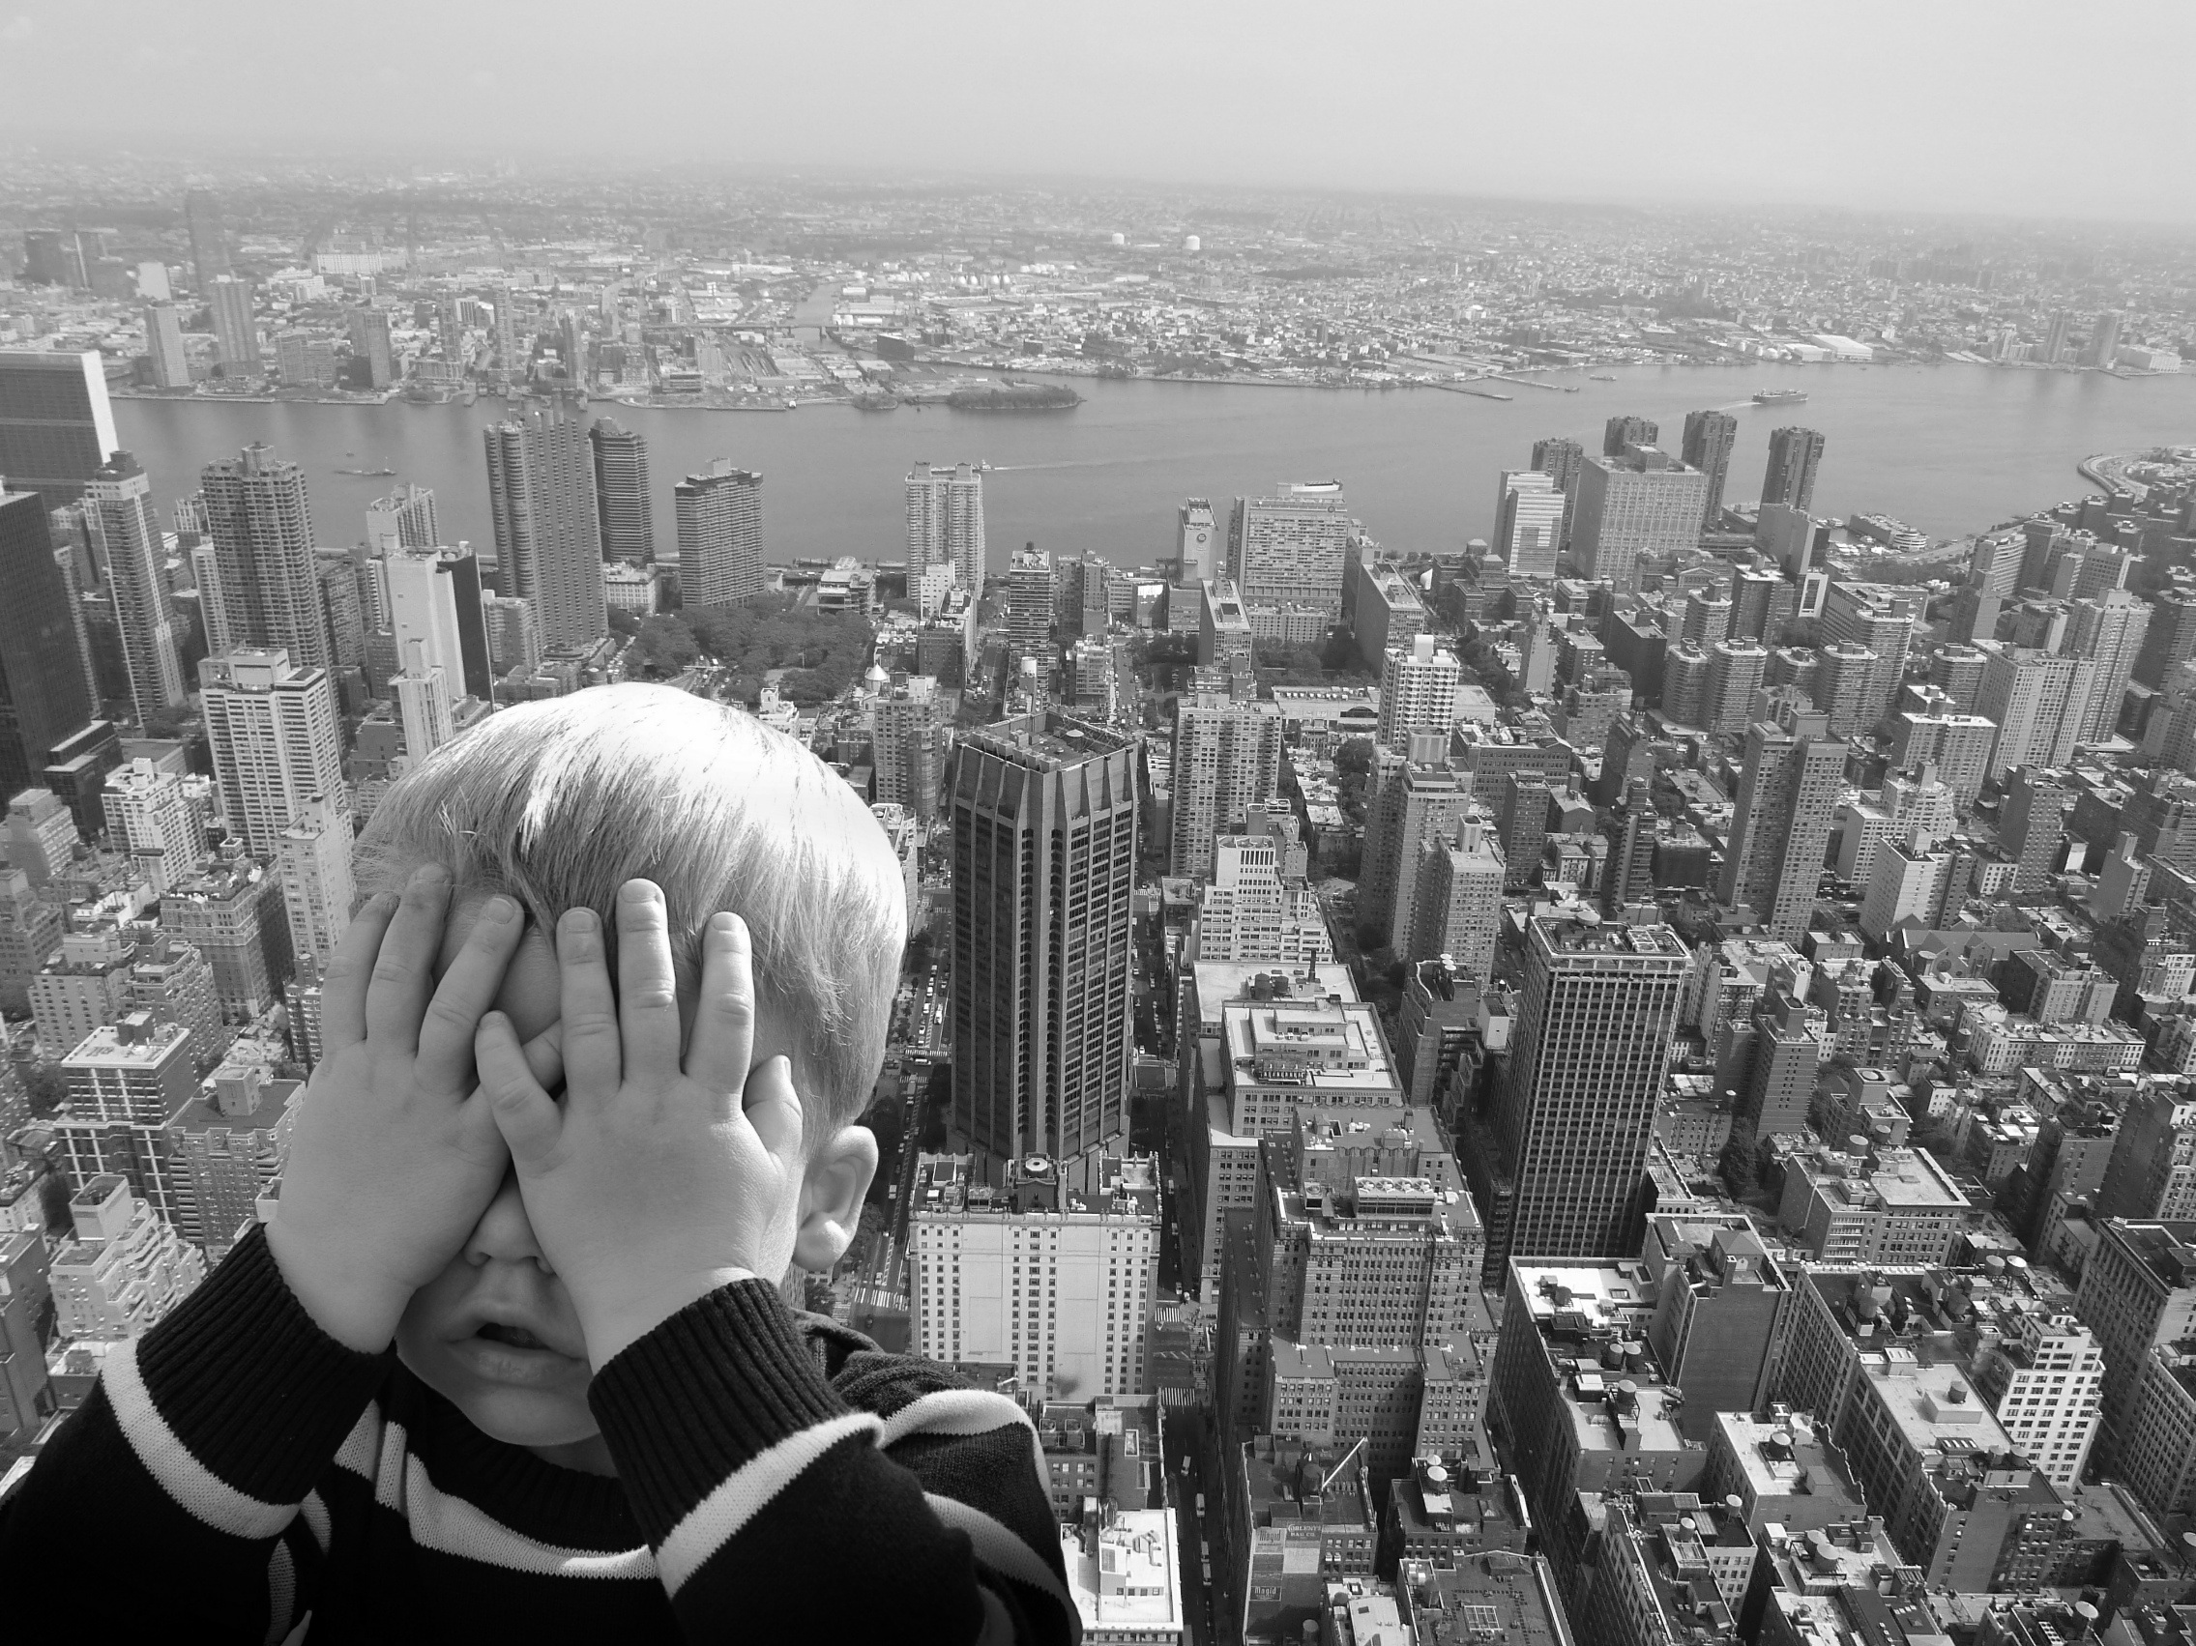
Kiedy się boimy – obdarza męstwem.
11

Slide 14

Kiedy trudno nam się modlić – daje pobożność.
12

Slide 15
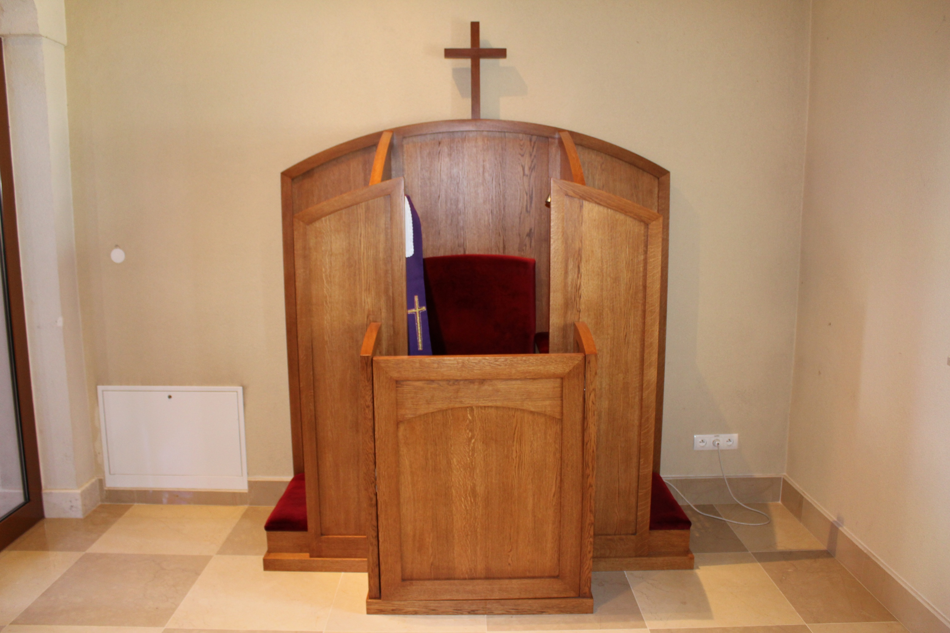
Kiedy grzeszymy – daje bojaźń Bożą, by lękać się grzechu, który oddala od Boga.
13

Slide 16
^{BIBLIOGRAFIA}
Jesteśmy w rodzinie Pana Jezusa. Podręcznik dla klasy pierwszej szkoły podstawowej, red. ks. prof. J. Szpet, D. Jackowiak. Wydawnictwo Święty Wojciech, Poznań 2012, s. 100-101.
^{Jesteśmy w rodzinie} Pana Jezusa. Poradnik metodyczny. Pierwsza klasa szkoły podstawowej, red. ks. prof. J. Szpet, D. Jackowiak. Wydawnictwo Święty Wojciech, Poznań 2012, s. 150-153.
^{FOTOGRAFIE}
^{pixabay.com, K. Tomiak}
14

